Slide 1
Simulação de Monte Carlo
Projeto para a disciplina de programação avançada
CABS002
2019 1
Aluno: cesar rafael lopes
16/05/2019

Slide 2
Simulação de Monte Carlo
Motivação
Fundamentação teórica
Interface Gráfica
Diagrama de Classes
Extrato de Código
Considerações e Conclusões

Slide 3
Simulação de Monte Carlo
Motivação

Slide 4
Simulação de Monte Carlo
Motivação
Fundamentação teórica

Slide 5
Simulação de Monte Carlo
Motivação
Fundamentação teórica
Interface Gráfica

Slide 6
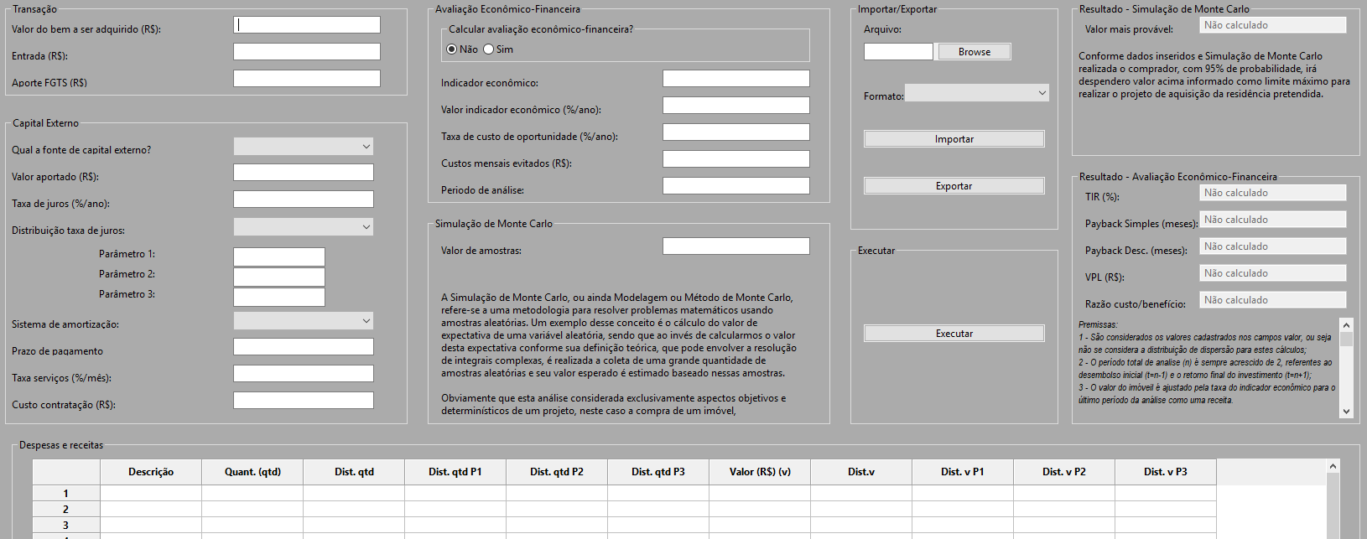
Simulação de Monte Carlo

Slide 7
Simulação de Monte Carlo
Motivação
Fundamentação teórica
Interface Gráfica
Diagramas

Slide 8
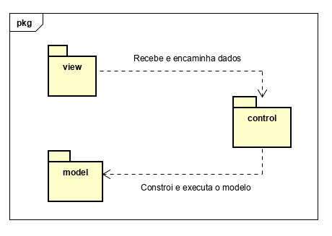
Simulação de Monte Carlo

Slide 9
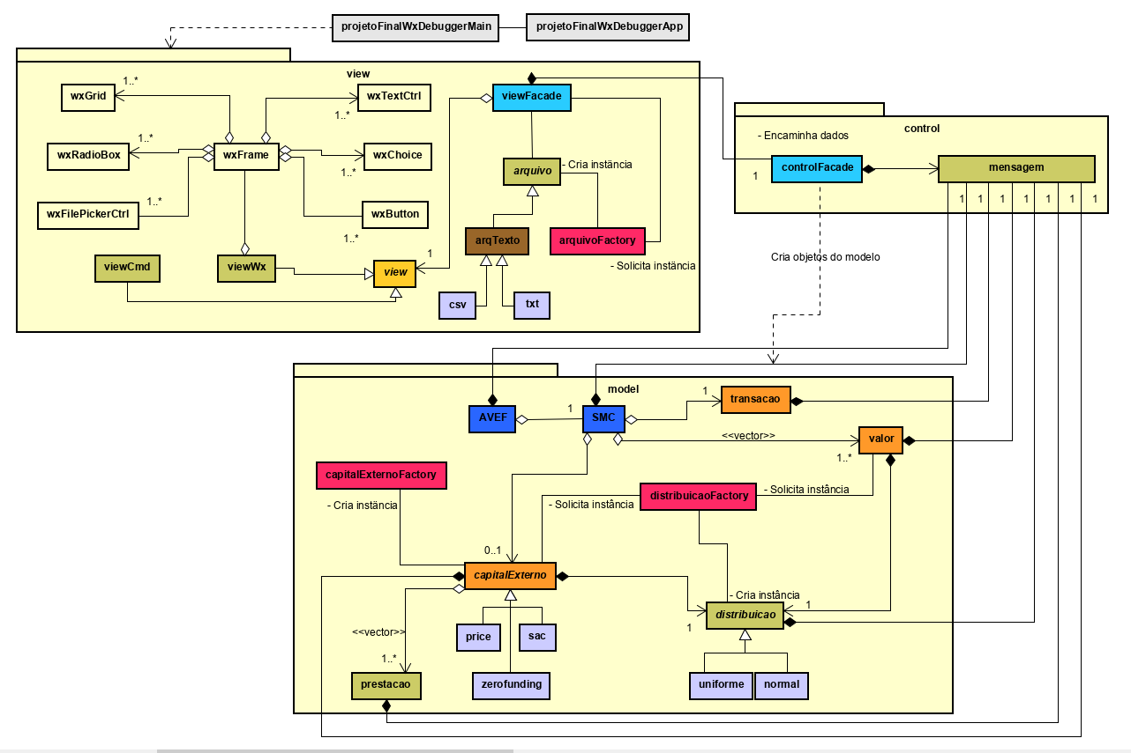

Slide 10
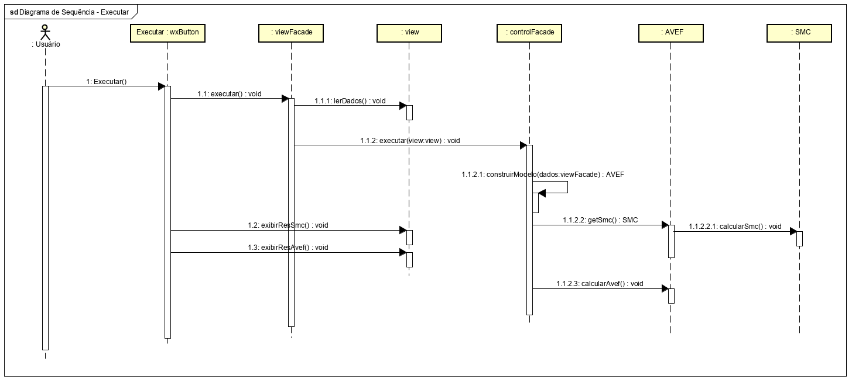

Slide 11
Simulação de Monte Carlo
Motivação
Fundamentação teórica
Interface Gráfica
Diagramas
Extrato de Código

Slide 12
Simulação de Monte Carlo
//Execução de amostragem na quantidade de amostras definida pelo usuário.
double vt = 0; // Valor total.
vector<double> resultados; // Vetor que acumula os múltiplos resultados.
double vt1 = getTransacao()->getEntrada() + getTransacao()->getAporteFgts();//Valores iniciais correspondem às entradas básicas da transação.
for (int i = 0; i<=getAmostras(); i++){
//Reiniciar vt.
vt = vt1;
//Amostra e cálculo para Capital Externo.
getCapitalExt()->calcularPrestacoes(getCapitalExt()->getDist()->gerarAleatorio());
vt += getCapitalExt()->getValorAmortizacao() + getCapitalExt()->getValorJuros() + getCapitalExt()->getValorServicos() + getCapitalExt()->getCustoContratacao();
//Amostra e cálculo para os Valores.
double v1, v2;
for (int j = 0; j<getValores().size(); j++){
v1 = getValores()[j]->getDistQ()->gerarAleatorio();
v2 = getValores()[j]->getDistU()->gerarAleatorio();
vt += v1 * v2;
}
resultados.push_back(vt);
}

Slide 13
Simulação de Monte Carlo
Motivação
Fundamentação teórica
Interface Gráfica
Diagramas
Extrato de Código
Considerações e Conclusões

Slide 14
Simulação de Monte Carlo
CONSIDERAÇÕES E CONCLUSÕES
Projeto entregue com todos os requisitos atendidos;
Linguagem C++ exigente, wxWidgets complexo...
Custo homem/hora de 88hh sendo 18% (lev. de req. e análise), 23% UI, e 59 codificação;
Potencial de escalabilidade;
Possibilidade de empregar SMC integrado à AVEF, calculando os valores prováveis para despesas, receitas e cap. ext.;
Limitações:
Limite de 50 registros de despesa e/ou receita;
Variação pseudorandômica;
Melhorias possíveis:
Multi threads;
Uso de templates;
Classes estáticas;
Padrão de Projeto Iterator.

